Slide 1
Aktuální přehled k vývoji epidemiologické situace
Ministerstvo zdravotnictví
Státní zdravotní ústav
Katedra všeobecného praktického lékařství – Sdružení praktických lékařů
Česká vakcinologická společnost ČLS JEP
Národní institut pro zvládání pandemie
Snídaně s novináři 14/03/2024

Slide 2
Obsah
Obecné informace
Pertuse
2.1 Aktuální epidemiologická situace, vývoj
2.2 Očkování a doporučení k očkování
2.3 Dostupnost očkovacích látek
2.4 Preventivní opatření a doporučení
3) Záškrt
4) Tuberkulóza

Slide 3
Pertuse – Proč se opět šíří
Onemocnění se v populaci vždy do určité míry vyskytovalo a vyskytuje. Původce onemocnění, bakterie Bordetella pertussis, cirkuluje v populaci. Nárůst nemocnosti černým kašlem, který pozorujeme i v dalších státech Evropy, je podmíněn několika faktory, z nichž se jako hlavní uplatňují:
Pro černý kašel je charakteristické periodicky, v 3-5 letých cyklech se opakující zvýšení nemocnosti, které je dáno mírou promořování populace.
Po epidemických letech pozorujeme vyšší míru promoření populace, která pak, v důsledku navazujícího poklesu nemocnosti opět klesá a v důsledku toho dochází k opětovnému zvýšení počtu případů až do úrovně epidemického výskytu.
Na současné vlně nárůstu černého kašle se jistě do určité míry podílí i nízká úroveň sociálních interakcí populace v důsledku restriktivních opatření během pandemie onemocnění covid-19.

Slide 4
Pertuse – nemocnost ČR (1945-1991)

Slide 5
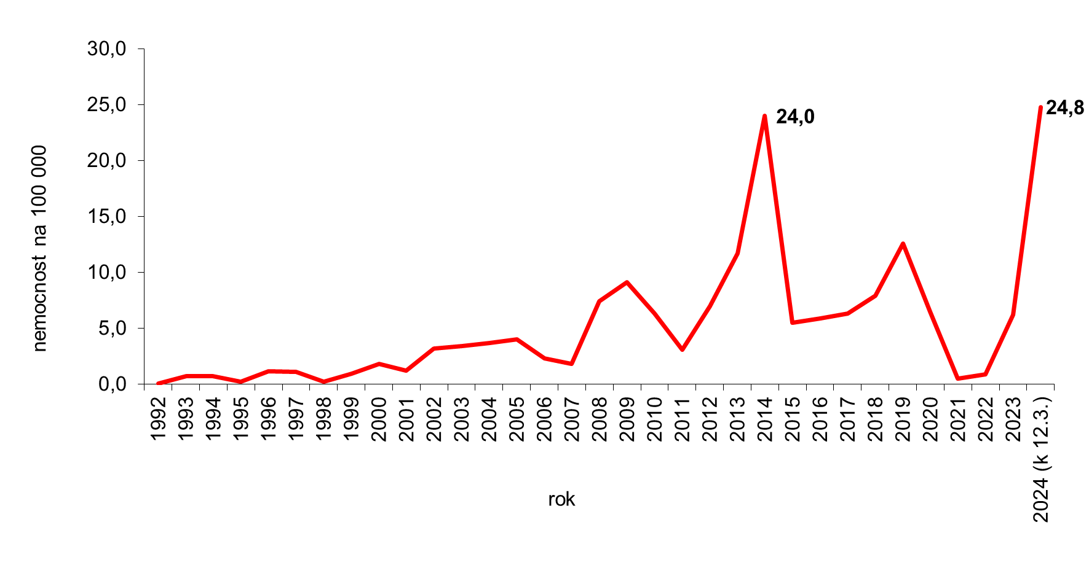
Pertuse – nemocnost ČR (1992-2024)

Slide 6
Pertuse – hlášené případy celkem/podle týdnů (2024)
Hlášení v roce 2024 | Kalendářní týden | Kumulativní počet od 1.1.2024 | Hlášeno poslední týden
k 7.1. | 1. | 25 | 25
k 14.1. | 2. | 103 | 78
k 21.1. | 3. | 215 | 112
k 28.1. | 4. | 313 | 98
k 4.2. | 5. | 433 | 120
k 11.2. | 6. | 615 | 182
k 18.2. | 7. | 843 | 228
k 25.2 | 8. | 1 216 | 373
k 3.3. | 9. | 1 665 | 449
k 10.3. | 10. | 2 273 | 608
k 13.3.*10:00 | 11.* | 2 750* | 477*

Slide 7
Pertuse – Jak a kde se nejčastěji šíří
Pertuse se snadno přenáší osobním kontaktem vzdušnou cestou, tj. zejména kapénkami, které se tvoří při kašlání, kýchání, smrkání a mluvení.
Šíření je zvlášť rychlé v uzavřených dětských kolektivech, zejména v jeslích, ve školkách a školách, v kolektivech adolescentů, mladých dospělých, ale také např. v ubytovnách, vysokoškolských kolejích atd.

Slide 8
Pertuse – nemocnost podle věkových skupin ČR (2024)

Slide 9
Pertuse – nemocnost v krajích ČR k datu 12. 3. 2024 (kraje na 100tisíc obyvatel)
ČR: 2 599 případů, nemocnost 24,8 na 100 000

Slide 10
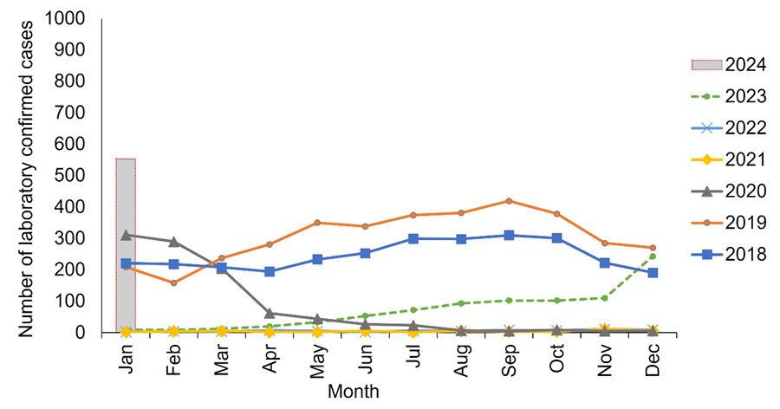
Pertuse – vývoj ve vybraných státech_1
Pertuse – nemocnost (2011 – 2023) Velká Británie
Pertuse – počet případů v letech 2018 – 2024 Velká Británie

Slide 11
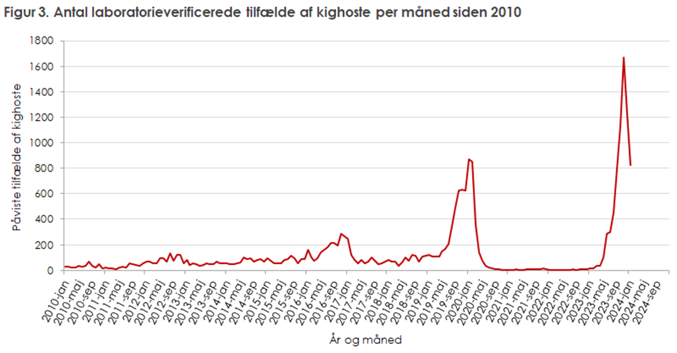
Pertuse – vývoj ve vybraných státech_2
Pertuse – počet případů (2010 – 2024) Austrálie
Rok | 2014 | 2015 | 2016 | 2017 | 2018 | 2019 | 2020 | 2021 | 2022 | 2023 | 2024
Celkem | 1 632 | 2 727 | 4 257 | 2 376 | 1 694 | 2 150 | 1 633 | 94 | 83 | 80 | 1 772
Pertuse – počet případů (2010 – 2024) Dánsko
Data Austrálie – 2014 až 2024 (leden-únor) zdroj: Dashboard · NINDSS Portal (health.gov.au)

Slide 12
DTP – Očkování děti
Očkování proti záškrtu, černému kašli, tetanu (DTP) je součástí pravidelného očkování dětí
Očkování dětí se provádí
očkovací látkou proti DTP+polio, žloutence typu B, Haemophilus influenzae b u dětí:
od 9. týdne věku (2. měsíc)
další dávka se podá za dva měsíce po první dávce (4. měsíc),
přeočkování se provede v 11. – 13. měsíci života dítěte (schéma 2+1)
očkovací látkou proti DTP – 5. – 6. rok věku dítěte
očkovací látkou proti DTP+polio – 10. – 11. rok věku dítěte

Slide 13
DTP – Doporučení MZ k očkování těhotných
Očkování je nad rámec pravidelného očkování u dětí důrazně doporučeno těhotným ženám po 27. týdnu těhotenství k zaručení ochrany novorozenců a kojenců před zahájením pravidelného očkování.
Doporučení vakcinologické společnosti
https://vakcinace.eu/doporuceni-a-stanoviska/aktualizace-doporuceni-ockovani-proti-pertusi-u-tehotnych
Dále je doporučeno rodinným příslušníkům neočkovaných dětí do jednoho roku života, zdravotníkům pohybujícím se v blízkostí rizikových skupin a právě rizikovým skupinám, mezi které patří i osoby s chronickými onemocněními či sníženou imunitou. Očkování u dětí v řádném termínu dle očkovacího kalendáře je hrazeno z veřejného zdravotního pojištění.

Slide 14
DTP+DTP(Polio) – Dostupnost očkovacích látek
Boostrix | 11tisíc dávek
Adacel | Velká Británie (10tisíc)
Adacel Polio | Doporučení ČVS Desítky tisíc dávek Distribuce poskytovatelům od 11/03/2024

Slide 15
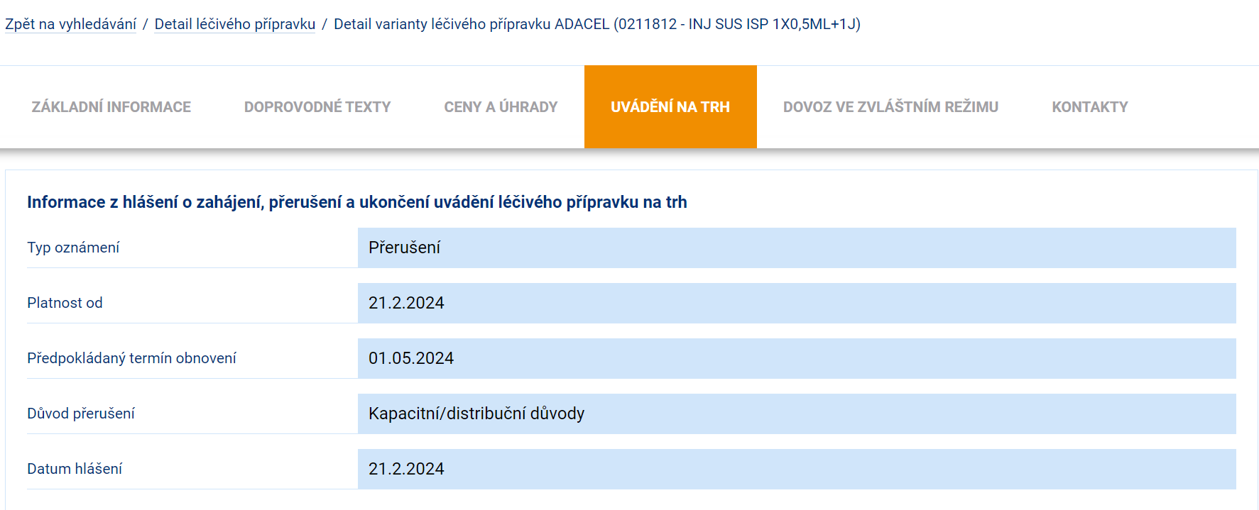
DTP – Aktuální hlášení o přerušení dodávek očkovacích látek

Slide 16
Další preventivní opatření – ŠKOLSKÁ ZAŘÍZENÍ Respirační onemocnění (pertuse, záškrt)
Často si myjte ruce vodou a mýdlem (popřípadě použití dezinfekčního prostředku na ruce na bázi alkoholu)
Při kašli nebo kýchání si zakryjte ústa a nos
Pravidelně větrejte
Omývání či dezinfekce dotykových ploch

Slide 17
Další preventivní opatření – PRACOVIŠTĚ Respirační onemocnění (pertuse, záškrt)
Často si myjte ruce vodou a mýdlem (popřípadě použití dezinfekčního prostředku na ruce na bázi alkoholu)
Při kašli nebo kýchání si zakryjte ústa a nos
Pravidelně větrejte
Omývání či dezinfekce dotykových ploch

Slide 18
Další preventivní opatření – MÍSTA S VĚTŠÍ KUMULACÍ OSOB Respirační onemocnění (pertuse, záškrt)
Často si myjte ruce vodou a mýdlem (popřípadě použití dezinfekčního prostředku na ruce na bázi alkoholu)
Při kašli nebo kýchání si zakryjte ústa a nos
Pravidelně větrejte
Omývání či dezinfekce dotykových ploch

Slide 19
Záškrt – Epidemiologická situace v zemích EU/EHP
V roce 2022 hlášeno 359 případů a 5 úmrtí
V roce 2023 hlášeno 170 případů záškrtu, převážné kožní forma.
Německo (117), Nizozemí (14), Belgie (12), Česká republika (7), Slovinsko (4), Lotyšsko (3), Norsko (4), Švédsko (3). Lucembursko (2), Slovensko (2), Španělsko (2)
V roce 2024 bylo hlášeno 6 případů záškrtu (stav 12/2/24)
Od roku 2023 do 8. ledna 2024 byly hlášeny tři úmrtí – Belgie (1), Německo (1) a Lotyšsko (1). Dvě úmrtí způsobilo C. diphtheriae (respirační forma), třetí fatální případ vyvolalo C.ulcerans (kožní forma).

Slide 20
Záškrt – Počet případů Evropa (2000 až 2022) zdroj: data WHO

Slide 21
Záškrt – nemocnost v letech 1960 – 2024 (k datu 13.3.2024), ČR

Slide 22
TBC – Epidemiologická situace v ČR (2023)
447 případů (muži: 319, ženy: 128), TBC plic 391
Podíl TBC u osob narozených mimo ČR činí 49,2 % (220 případů),
Hlášeno je 31 případů multirezistentní TBC
Průměrný věk nemocných je 45,5 roku
Počet TBC u dětí do 15 let věku je 30, z nich 22 narozeno v ČR, 5 na Slovensku a 3 na Ukrajině.

Slide 23
TBC – Hlášené případy ČR (2014-2023*)

Slide 24
TBC – srovnání počtu případů u osob narozených v/mimo ČR
Rok hlášení | Počet případů TBC
 | Celkem | země narození mimo ČR | země narození ČR
2014 | 514 | 96 | 418
2015 | 518 | 110 | 408
2016 | 517 | 151 | 366
2017 | 505 | 159 | 346
2018 | 444 | 147 | 297
2019 | 464 | 141 | 323
2020 | 368 | 126 | 242
2021 | 357 | 132 | 225
2022 | 374 | 161 | 213
2023 | 447 | 220 | 227

Slide 25
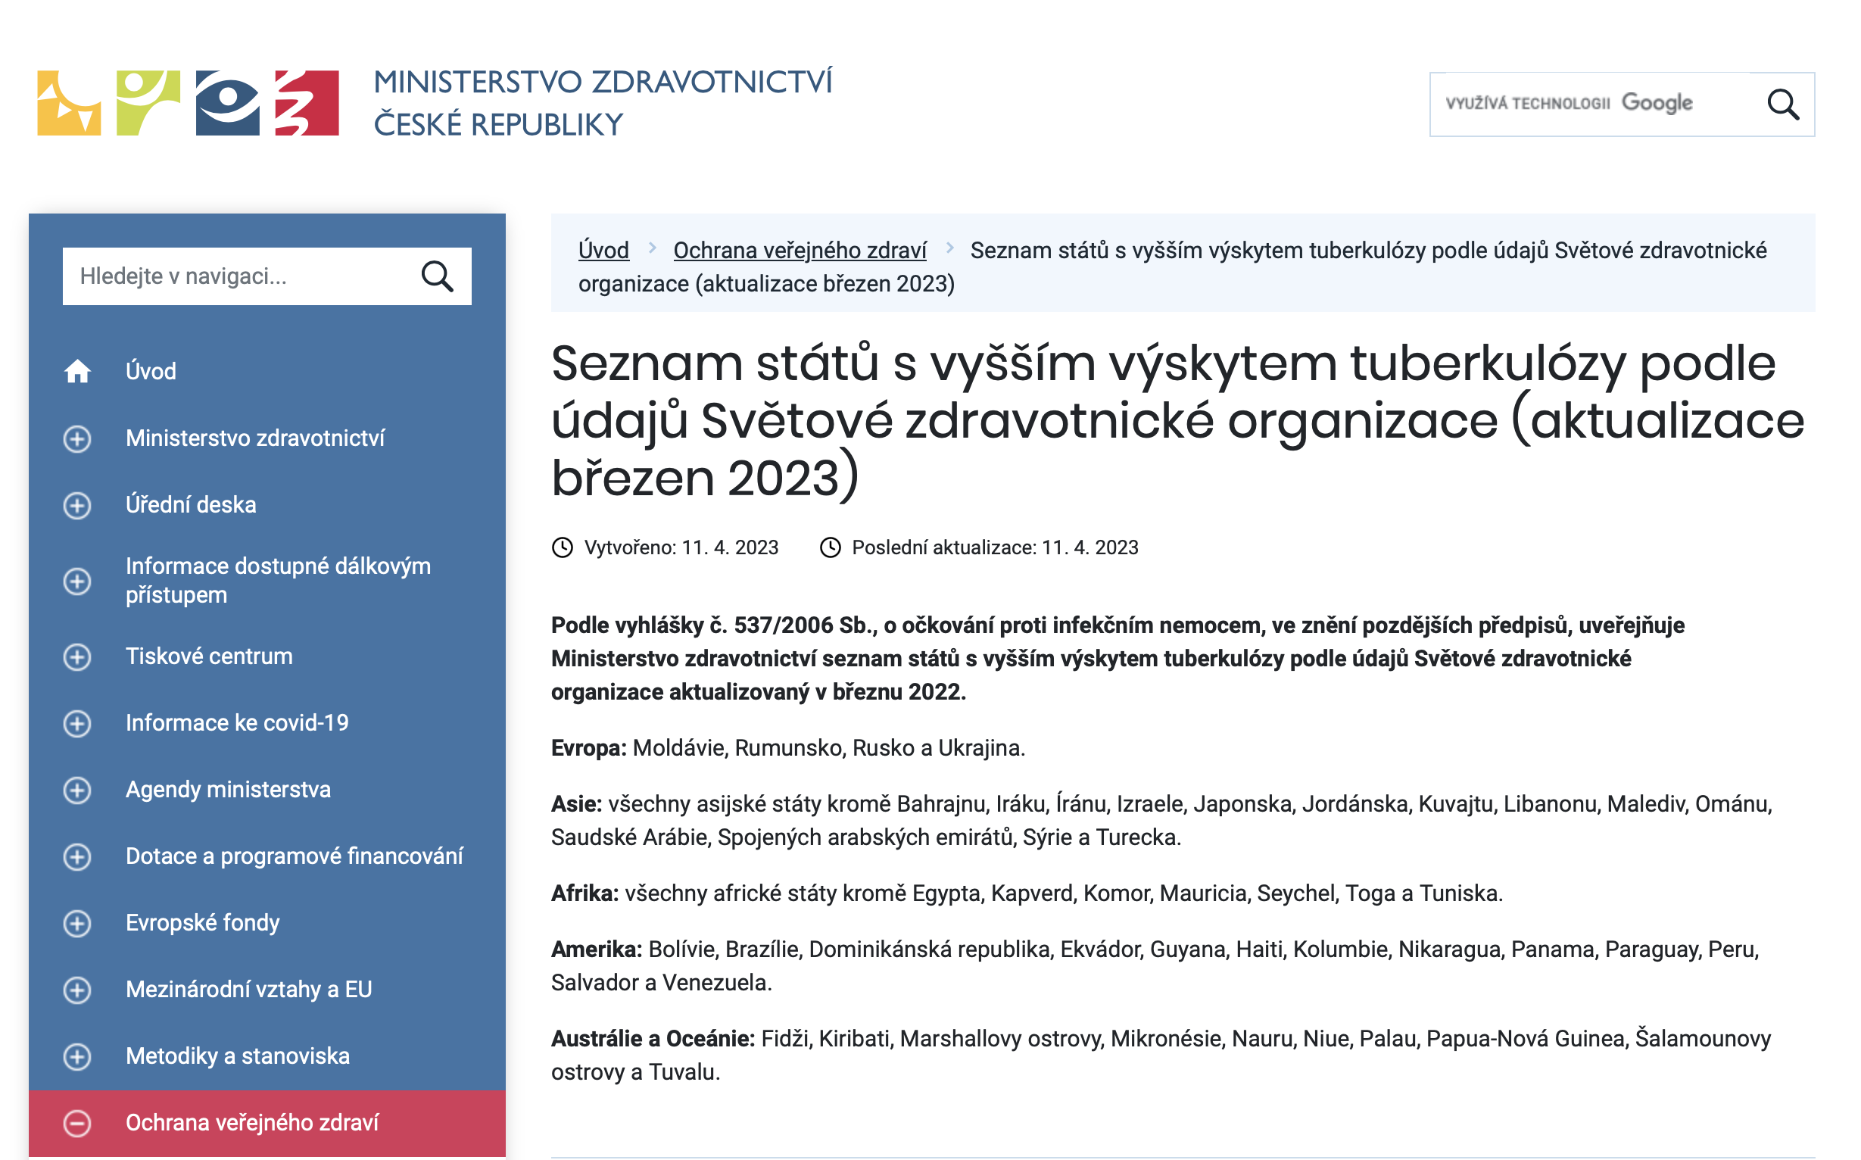
TBC – Opatření
Postup poskytovatelů pracovnělékařských služeb a registrujících poskytovatelů v oboru všeobecné praktické lékařství při pracovnělékařských prohlídkách
https://www.mzcr.cz/seznam-statu-s-vyssim-vyskytem-tuberkulozy-podle-udaju-svetove-zdravotnicke-organizace/

Slide 26
Shrnutí
Situace je pod kontrolou.
Spolupráce při sledování šíření onemocnění funguje v ČR i mezinárodně.
Žádné z onemocnění se ani zdaleka neblíží epidemické hranici.
Očkovacích látek i léčiv je dostatek.
Očkování je nejlepší prevencí.

Slide 27
Děkujeme za pozornost.
Ministerstvo zdravotnictví
Státní zdravotní ústav
Katedra všeobecného praktického lékařství – Sdružení praktických lékařů
Česká vakcinologická společnost ČLS JEP
Národní institut pro zvládání pandemie

